Slide 1
Actor 구성
Player
Actor
(씬에 등장할 수 있는 자료형)
Enemy
Bullet
Dev1Scene
Player
Player
ColliderCompoent
씬에서는 Actor들을
Update,
Render
를 무한 반복시켜준다.
Enemy
PlayerController
Component
Bullet
StunComponent
Bullet

Slide 2
BinaryTree (데이터)
Set 과의 차이점
Map (Dictionary)
50
25
100
10
37
75
150
Map은 (Key, Value) 쌍을 이루어서 노드를 만듭니다.
똑같이 저 트리형태를 사용하는데,
Key로 대체한다.
Map<int (id) , Actor*>
키 : int
밸류 : Actor*
BinaryTree를 쓰는이유 :
-> 찾는게 빠르다.
(데이터가 1000개 쌓여있어도 찾는속도는 10번이다)
Log2 1000 => 9.몇
Set =>

Slide 3
BinaryTree (데이터)
Set 과의 차이점
Map (Dictionary)
10
25
50
75
100

Slide 4
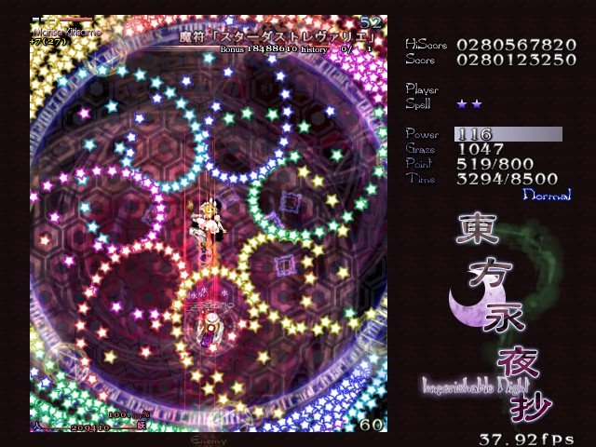

Slide 5
Actor 구성
Player
Actor
(씬에 등장할 수 있는 자료형)
Enemy
Bullet
Dev1Scene
Player
Enemy
Player
ColliderCompoent
ColliderCompoent
- 충돌체크를 할 수 있는 기능이 있다.
씬에서는 Actor들을
Update,
Render
를 무한 반복시켜준다.
Enemy
Bullet
Bullet

